Slide 1
Dvostupanjska autentikacija u sustavu AAI@EduHr
Predavači:
Mijo Đerek, Dubravko Penezić, Marko Ivančić
Sveučilište u Zagrebu
Sveučilišni računski centar - Srce

Slide 2
Cilj radionice
Sustav AAI@EduHr uslugama koje imaju potrebe za višom razinom sigurnosti od one koje pruža autentikacija uporabom korisničke oznake i zaporke pruža mogućnost odabira višestupanjske (dvostupanjske) autentikacije korisnika. Cilj ove radionice je upoznati polaznike kako u svojoj aplikaciji omogućiti dvostupanjsku autentikaciju, te objasniti i pokazati postupak kako korisnik može registrirati vjerodajnice za drugi stupanj.

Slide 3
Predavači
Mijo Đerek
predstojnik sektora za posredničke sustave i informacijsku sigurnost
U Srcu od 2001. godine, od 2006. godine član AAI@EduHr tima
Dubravko Penezić
voditelj usluge eduroam, uspostava MFA
U Srcu od 2001. godine, od 2006. godine član AAI@EduHr tima
Marko Ivančić
zamjenik predstojnika, developer
u Srcu od 2016. godine, od 2019. godine član AAI@EduHr tima

Slide 4
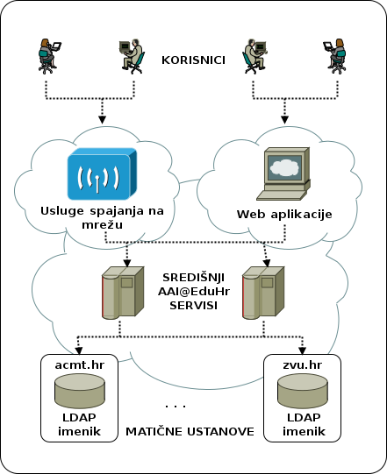
Sustav AAI@EduHr
Autentikacijska i autorizacijska infrastruktura sustava znanosti i (visokog) obrazovanja u Republici Hrvatskoj
u produkciji od 1. ožujka 2006
povezana u globalne sustave eduroam i eduGAIN
web: https://www.aaiedu.hr
e-mail: aai@srce.hr
Single Sign-On (SSO)

Slide 5
Statistika
234 matične ustanove
941 254 elektroničkih identiteta
872 web aplikacije koje koriste AAI@EduHr SSO servis za autentikaciju korisnika
116 usluga pristupa mreži
Broj autentikacija zadnjih 30 dana:
~ 4 000 000 uspješnih SSO
~ 95 000 000 uspješnih RADIUS
~ 500 000 uspješnih FWS
https://www.aaiedu.hr/statistika-i-stanje-sustava

Slide 6
Problem korisničke oznake i zaporke
"99.9% of compromised accounts did not use Multi-Factor Authentication"
Microsoft, 2019: https://www.microsoft.com/en-us/security/blog/2019/08/20/one-simple-action-you-can-take-to-prevent-99-9-percent-of-account-attacks/
jednostavne zaporke koje je lako pogoditi
korištenje iste zaporke na različitim uslugama
komplicirane zaporke, ali zapisuju se na papiru ili na nezaštićenim digitalnim dokumentima (npr. excel, word, text)
dijeljenje zaporke
dugo korištenje iste zaporke, ne mijenjanje zaporke
podložnost napadima, npr. phishing, keylogger, brute-force, dictionary, rainbow table
upravitelj zaporkama (eng. password manager)
višestupanjska autentikacija

Slide 7
Višestupanjska autentikacija
MFA - Multi-Factor Authentication
korisnik se autenticira koristeći dvije ili više metoda autentikacije
nešto što korisnik zna
korisnička oznaka i zaporka
nešto što korisnik ima
uređaj / aplikacija za generiranje jednokratnih zaporki, pametna kartica
ili koristeći biometrijske podatke korisnika
otisak prsta, šarenica oka, lice
smanjuje mogućnost kompromitacije elektroničkog identiteta
usluge mogu biti sigurnije u identitet autenticiranog korisnika
koliko sigurnije?
sigurnost čega točno?

Slide 8
Razine sigurnosti
Level of Assurance (LoA)
izdavanja / ukidanja e-identiteta
tko ima pravo na e-identitet, registrira li osoba sama e-identitet ili ga dobije od ovlaštene osobe, uručivanje i identifikacija osobe, na koji način osoba može početi koristiti e-identitet, kada prestaje valjanost...
korisničkih podataka (atributa)
tko upisuje vrijednosti, koji je izvor, kolika je ispravnost / ažurnost, jedinstvenost identifikatora
autentikacijskog postupka
metoda autentikacije, korišteni stupnjevi, potpis, enkripcija, zaštita transportnog kanala
vjerodajnica
nešto čime se osoba predstavlja kako bi dokazala identitet
općenito u kontekstu identifikacije / autentikacije
fizički / digitalni osobni dokumenti, korisnička oznaka / zaporka, pametna kartica, PIN, token, certifikat, jednokratna zaporka...
u kontekstu autentikacijskih protokola
struktura podataka koja deklarira identitet osobe, npr. u SAML-u je 'Assertion', u OIDC-u je 'ID Token'...

Slide 9
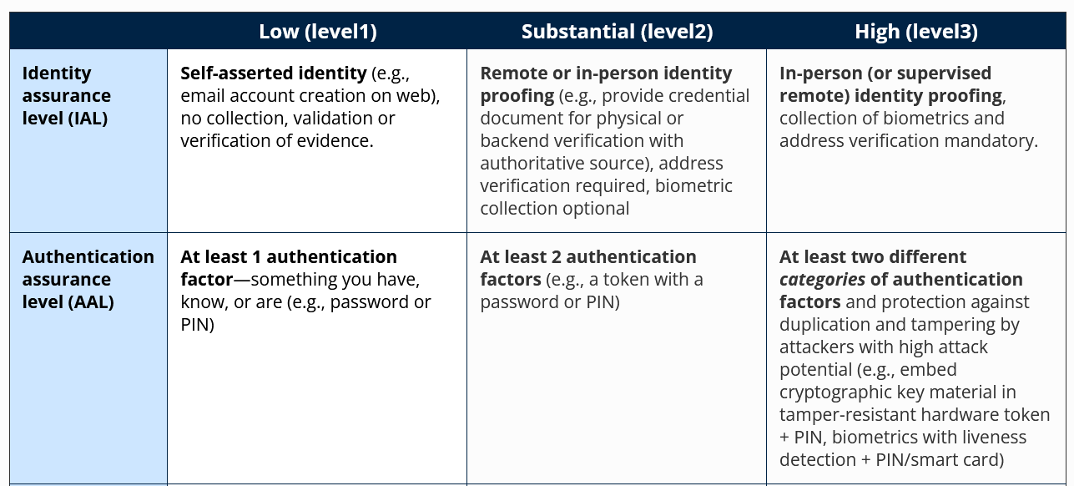
Regulation (EU) No 910/2014 on electronic identification and trust services (eIDAS) razine sigurnosti vjerodajnica
niska, značajna, visoka
https://ec.europa.eu/digital-building-blocks/wikis/display/DIGITAL/eIDAS+Levels+of+Assurance

Slide 10
MFA u AAI@EduHr
Dvostupanjska autentikacija (2FA - Second-Factor Authentication)
dostupno od kraja 2019. godine
izborno, bira usluga
samo uz protokol SAML
podržane vjerodajnice drugog stupnja
SMS-OTP
TOTP
YubiKey
WebAuthn
mala korištenost

Slide 11
Slabo usvajanje MFA
Microsoft, Feb 2022.: "Despite years of promotional efforts to get users to enable stronger authentication mechanisms, Microsoft said this week that only 22% of all its Azure Active Directory (AD) customers used a multi-factor authentication solution to secure their accounts last year."
Twitter, Jul 2022.: "2.6% is the percentage of active Twitter accounts with at least one 2FA method enabled. Overall 2FA adoption remains relatively low, which is an unfortunate challenge across the industry. When accounts do not enable 2FA, we are left relying on less robust mechanisms to help keep Twitter accounts secure."
Izvori:
https://therecord.media/microsoft-says-mfa-adoption-remains-low-only-22-among-enterprise-customers
https://transparency.twitter.com/en/reports/account-security.html

Slide 12
Razlozi za slabo usvajanje MFA
iz perspektive korisnika
komocija, otpornost na promjene
iz perspektive usluge
dodatne prilagodbe?
u slučaju AAI@EduHr usluga ne mora raditi dodatne prilagodbe; autentikacija se implementira kao i bez MFA
usluge moraju primorati korisnike na korištenje MFA

Slide 13
Registracija drugog stupnja autentikacije u AAI@EduHr
usluga definira korištenje MFA kroz registar resursa
korisnik postavlja zahtjev za registracijom drugog stupnja kroz aplikaciju moj.aaiedu.hr
korisnik može sam autorizirati zahtjev ako se prijavi vjerodajnicama s visokim stupnjem sigurnosti (eOI)
alternativno, zahtjev može autorizirati ovlaštena osoba matične ustanove na način da osobno identificira korisnika i provede zahtjev
ovlaštena osoba je imenovana odgovorna osoba matične ustanove (trenutno, otvoreno za diskusiju)
korisnik si može sam registrirati drugi stupanj?

Slide 14
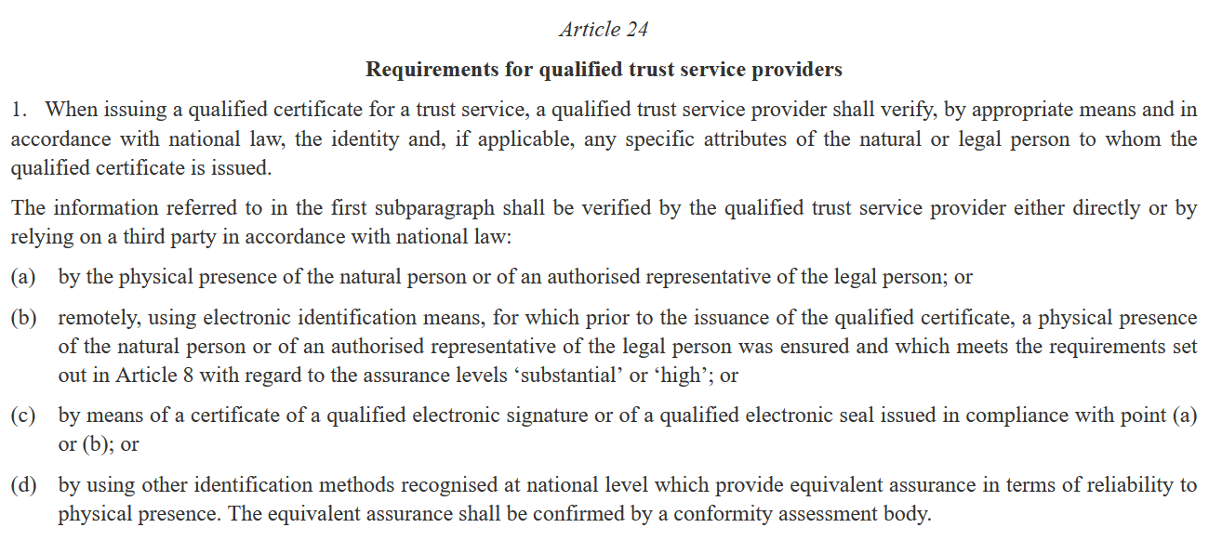
eIDAS identifikacija osobe
https://eur-lex.europa.eu/eli/reg/2014/910/oj
https://www.consilium.europa.eu/prado/en/prado-documents/hrv/index.html

Slide 15
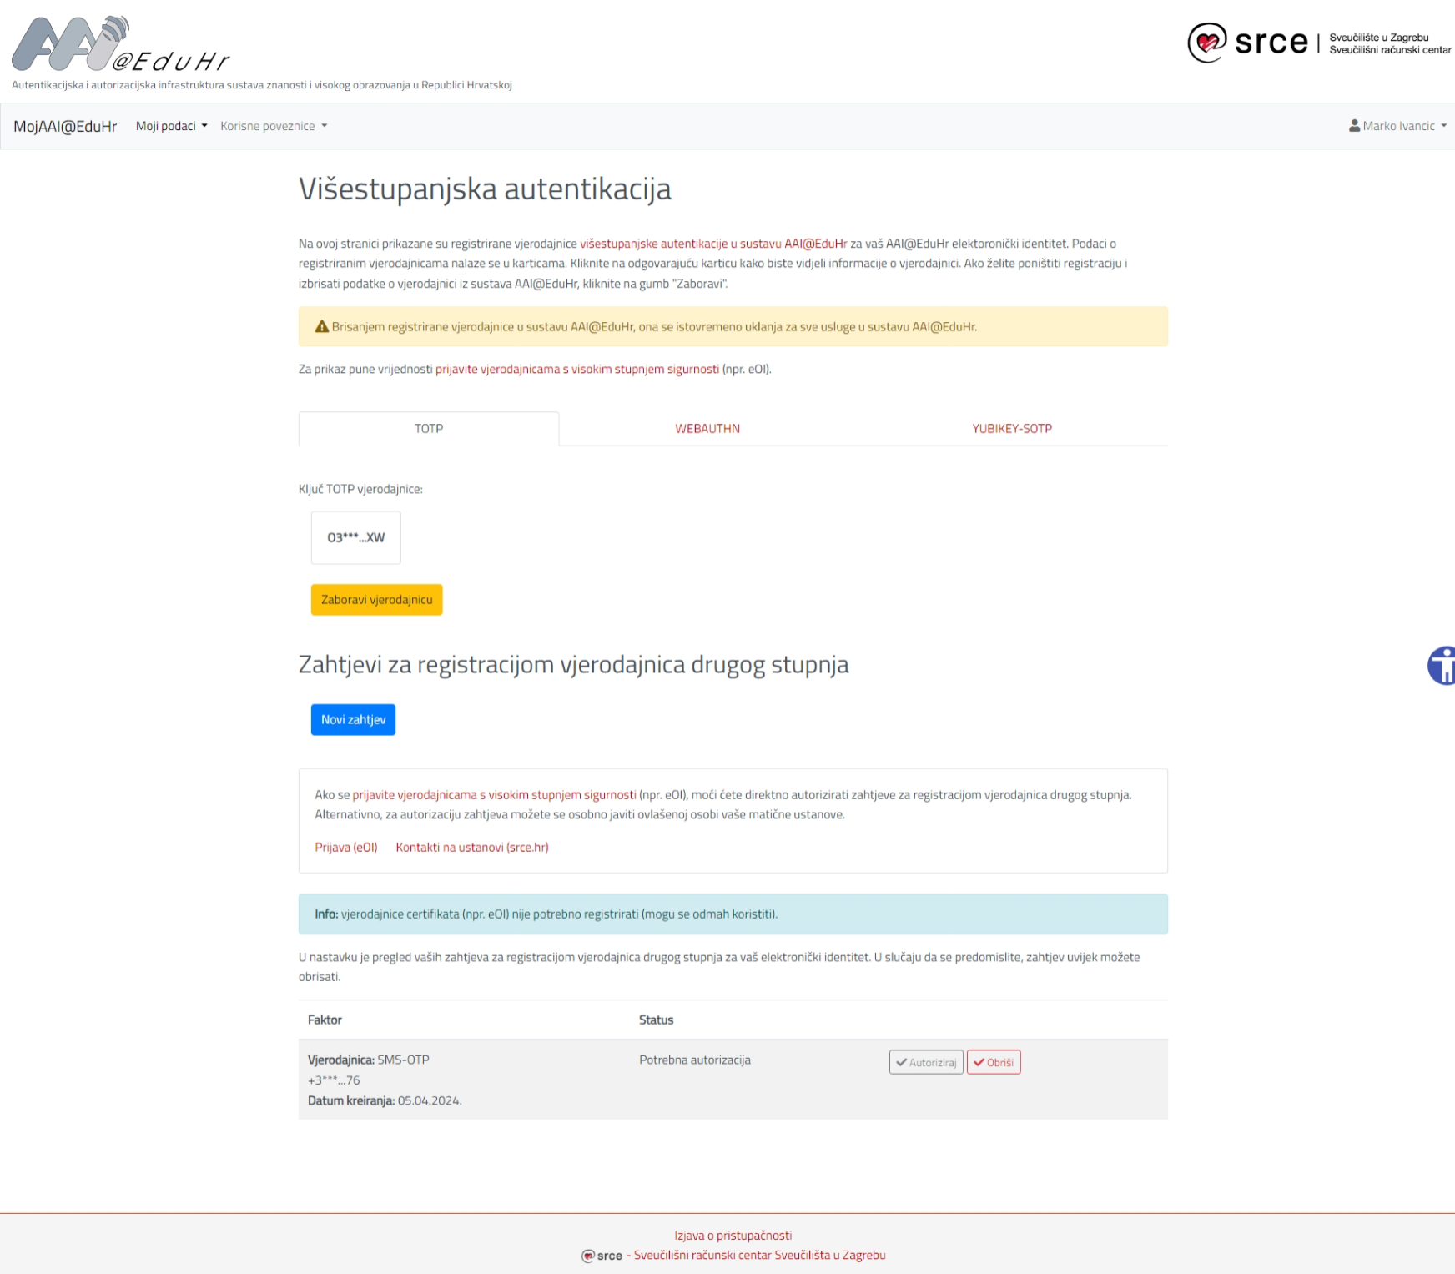

Slide 16
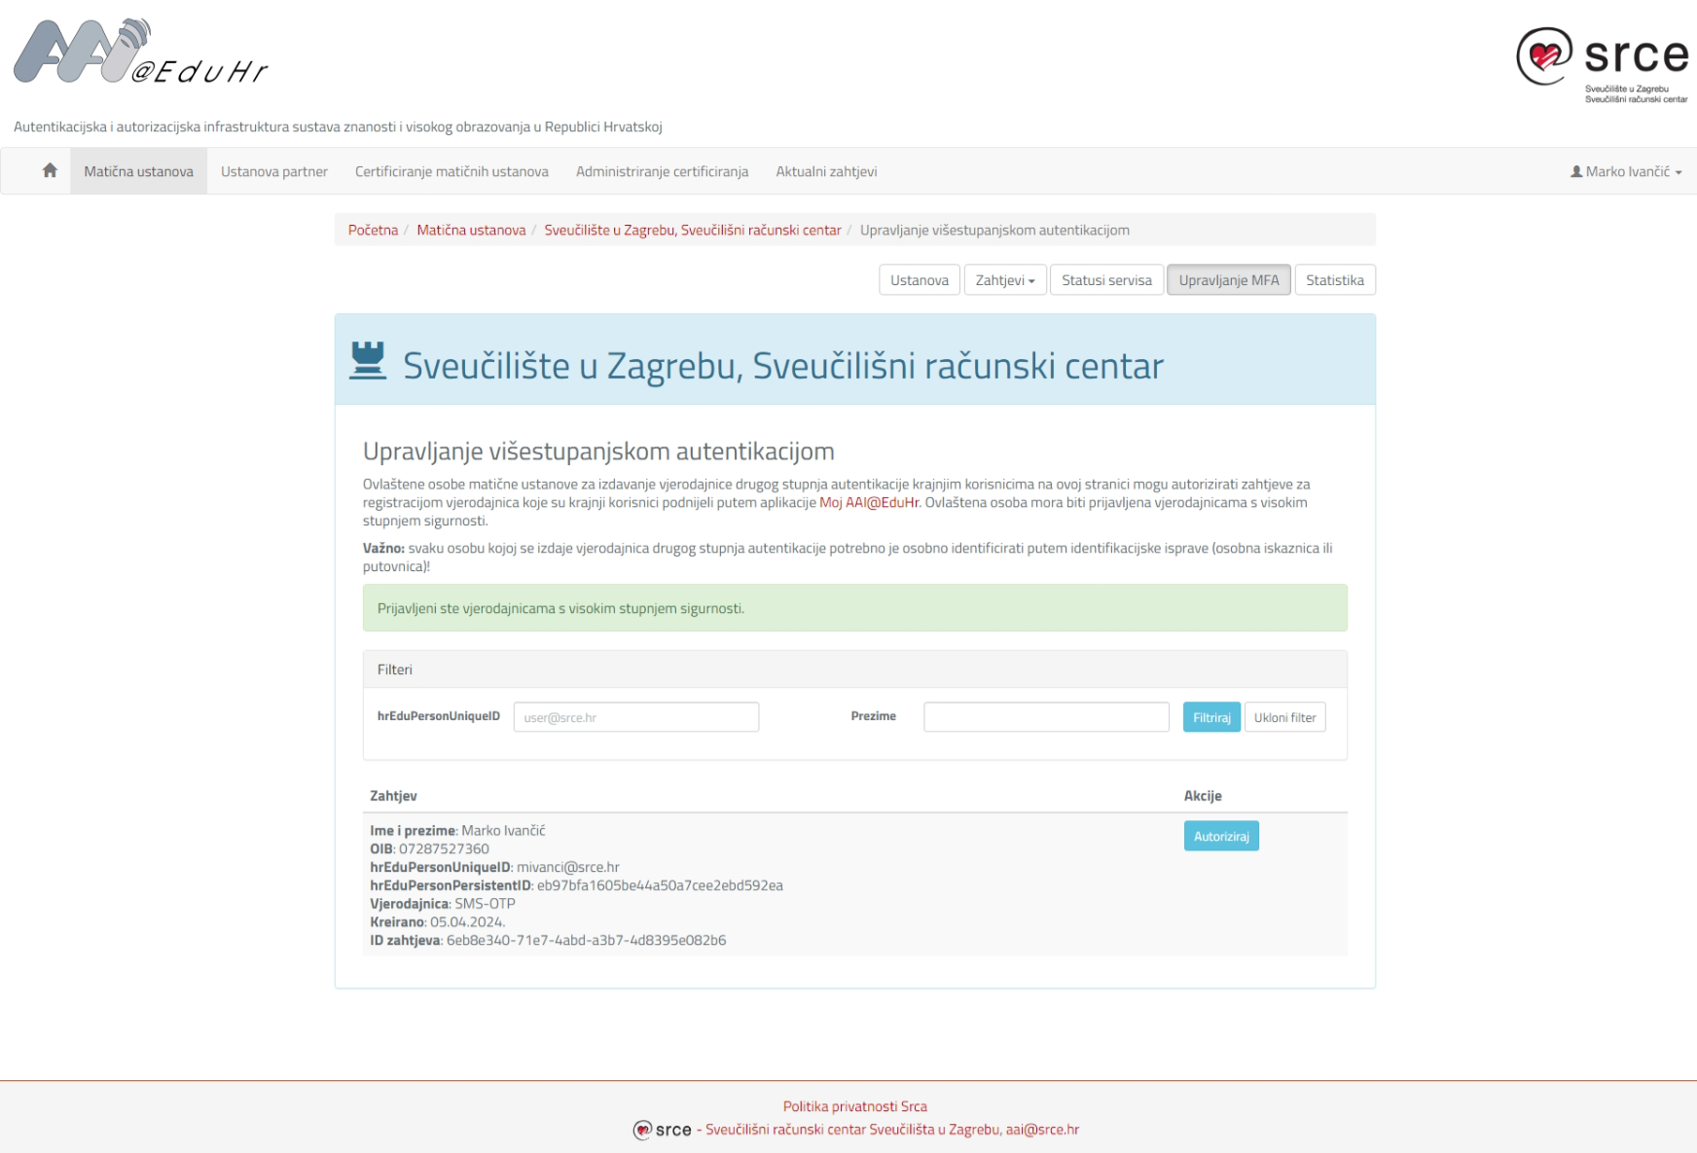

Slide 17
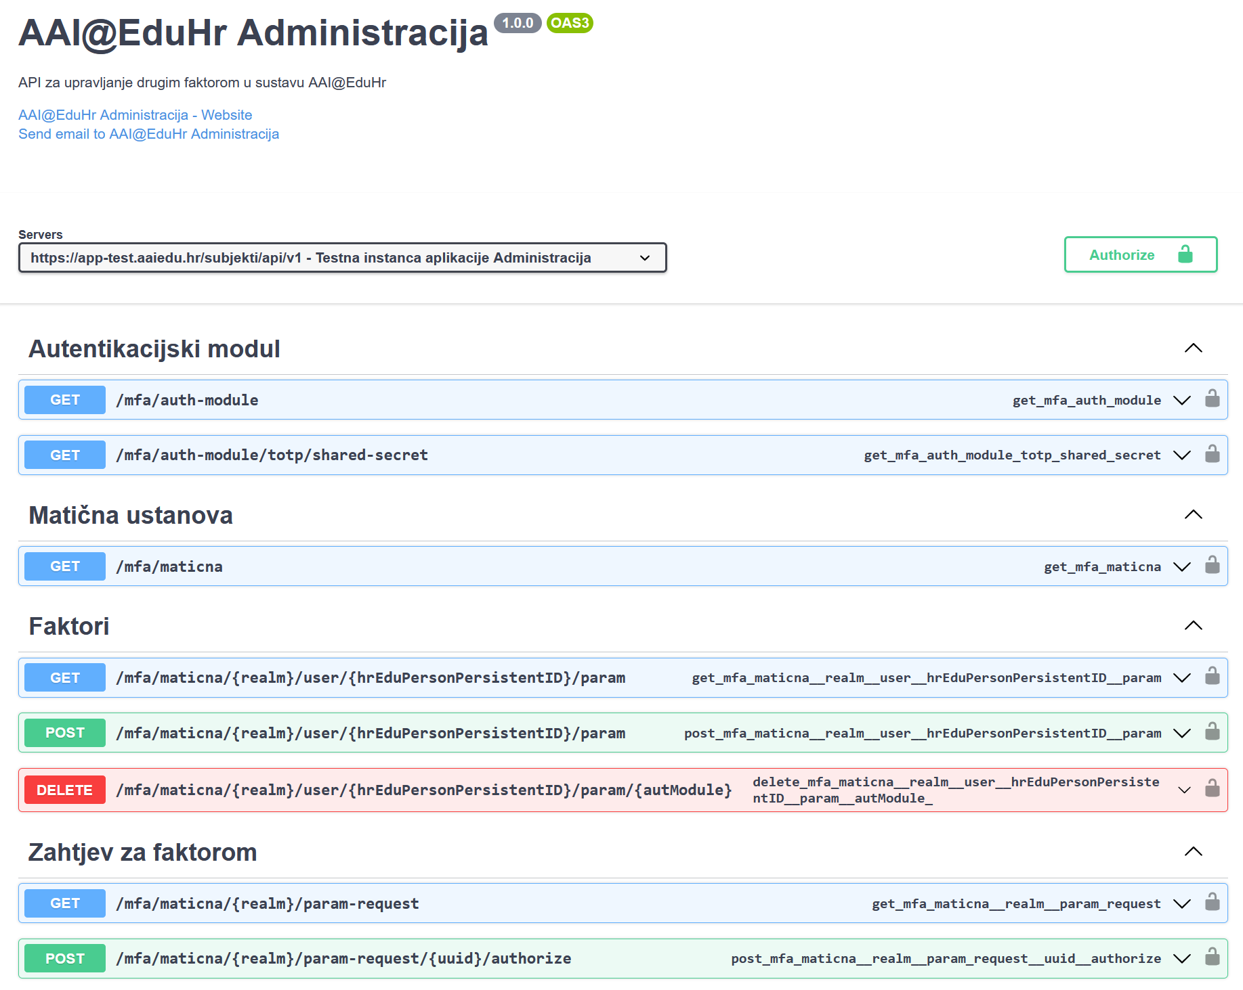
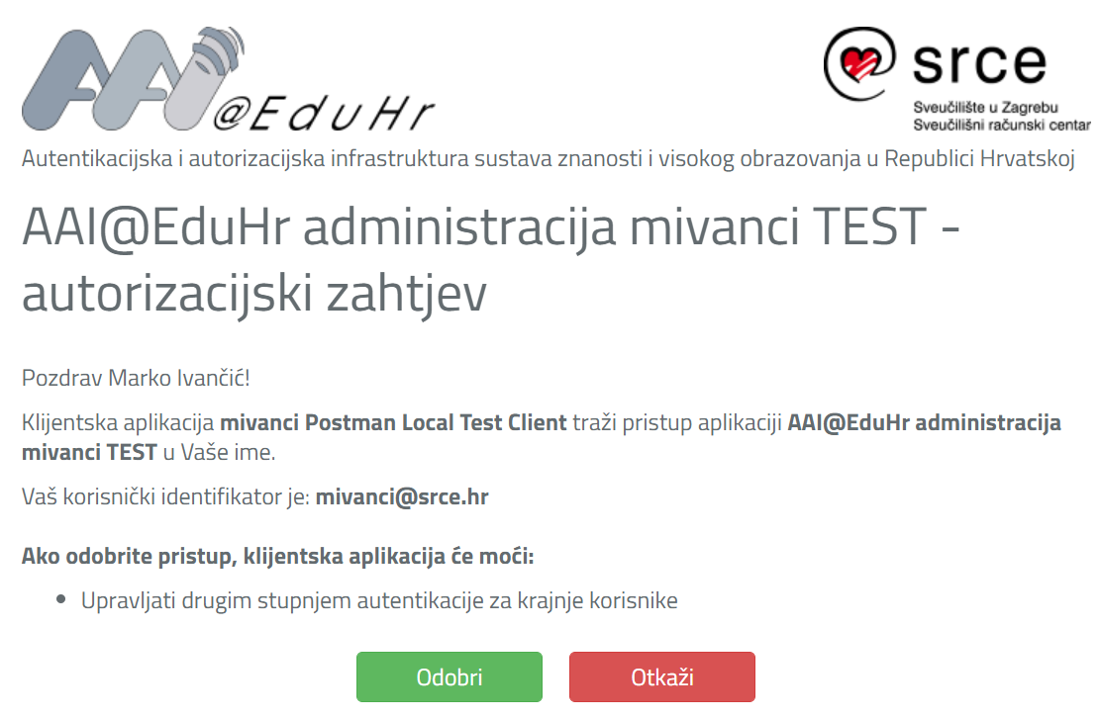

Slide 18
Pitanja / Demo

